Slide 1
基于单目视觉的MAVS协同定位
彭敏
2019年10月9日

Slide 2
目录 Contents
1
协同定位
2
混合高斯模型

Slide 3
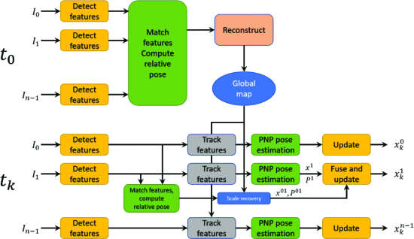
思路
无人机数量：m=1.,2,3……..N
时间序列： k=0,1,2，……….

Slide 4
前提条件
MAV上的摄像头均已校准，并且内参矩阵是已知的
开始状态下，任意两无人机之间距离是已知的
无人机群之间通信没有延迟，并且能够获取相互之间
的位姿和图像特征数据

Slide 5
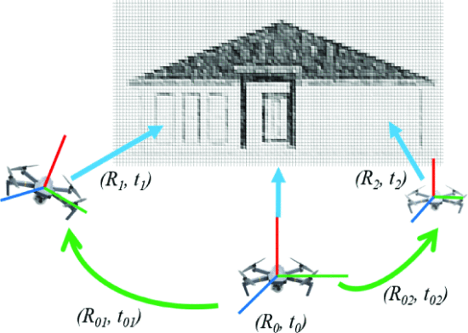
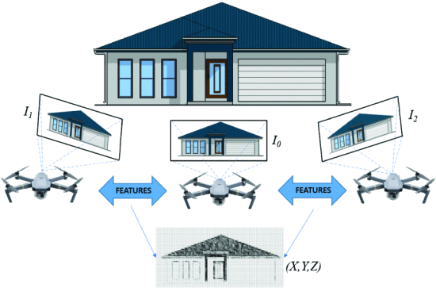

特诊检测匹配与相对位姿获取
Accerlerated-KAZE特征
相对于SIFT/SURF更快
比ORB更准确
五点算法计算基本矩阵E
AC-RANSAC方法：
提高特征匹配准确度

Slide 6

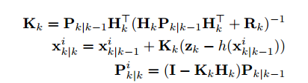
Intra-MAV localization
Intra-MAV localization：无人机单独获取的自身姿态
PNP算法：获取MAV的位置与方向
P：姿态为m时3D点 在相机二维图像上的对应点
：在当时时间序列下特征点的位置
误差度量
卡尔曼滤波预测位姿
矫正MAV位姿与协方差

Slide 7
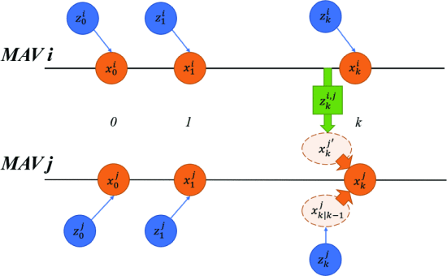


Inter-MAV localization
Inter-MAV localization：无人机融合相对位姿信息进行定位
使协方差矩阵迹最小的参数
Notes:
在时间步骤k，MAV i尝试通过生成相对测量值来校正MAV j的姿态，然后将其与MAV j与其自身的机载估计值相融合。

Slide 8
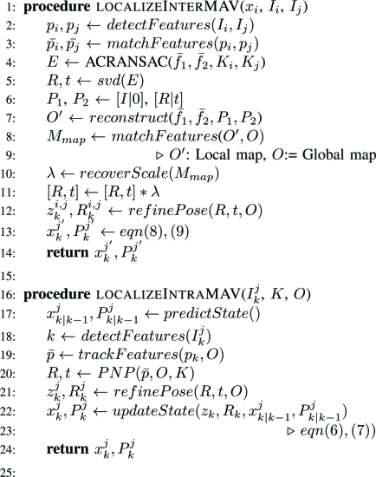
总结

Slide 9
目录 Contents
1
协同定位
2
混合高斯模型

Slide 10
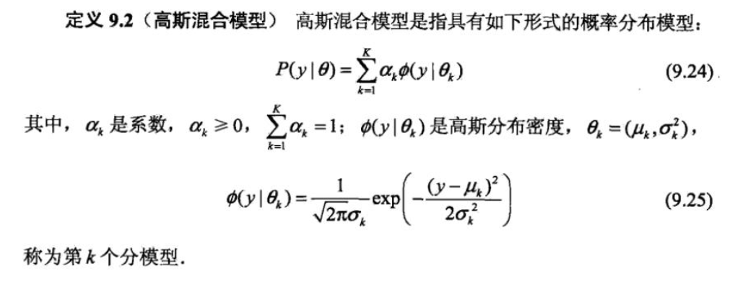
混合高斯模型
Notes:
从几何角度：多个高斯分布叠加而成
从生成模型：每一个样本都有一定概率属于已定的某个高斯模型，概率参数和上面阿尔法一样

Slide 11
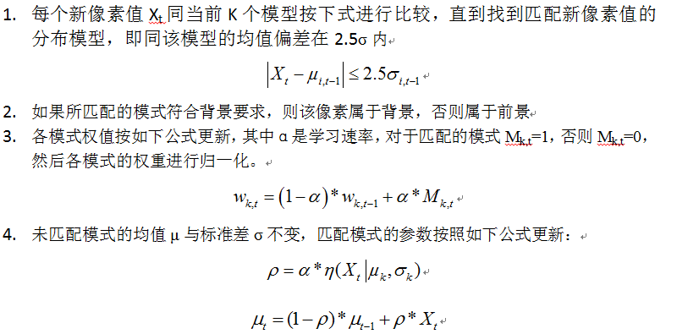
混合高斯模型
混合高斯背景模型：认为像素之间的颜色信息互不相关，对各像素点的处理都是相互独立的。对于视频图像中的每一个像素点，其值在序列图像中的变化可看作是不断产生像素值的随机过程，即用高斯分布来描述每个像素点的颜色呈现规律

Slide 12
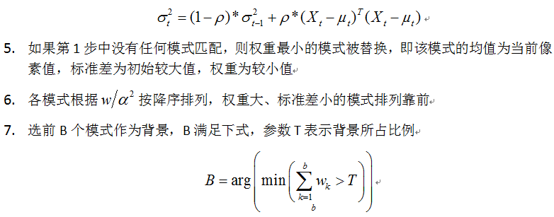
混合高斯模型

Slide 13
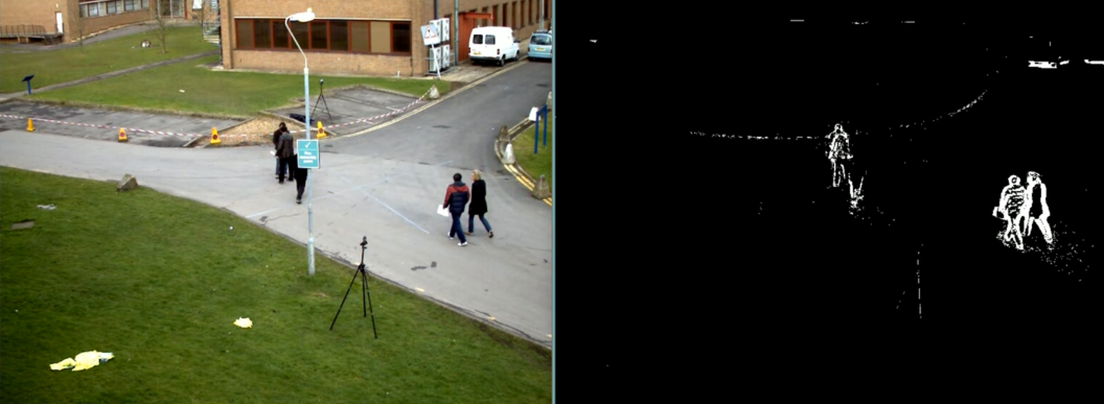
混合高斯模型

Slide 14
谢谢！

